Slide 1
Tema II: Desarrollo puberal normal y sus variantes. Crecimiento y desarrollo normal de la mujer en las primeras dos décadas de la vida.
Objetivos:
Incorporar elementos básicos para el diagnóstico y las posibles variantes de la normalidad.

Slide 2
Contenidos:
Definición de adolescencia. Crecimiento y desarrollo normal biológico, psicológico y social.
Desarrollo Puberal Normal y sus variantes. Desarrollo endocrino Menarquía.
Correlación entre los eventos puberales
Trastornos del desarrollo puberal.
Crecimiento y desarrollo en las primeras dos décadas de la vida.

Slide 3
Bibliografía
Ginecología de la Adolescencia (Algunos aspectos). Documento del consenso S.E.G.O; 2017.
Los adolescentes preguntan. Rodríguez Izquierdo, Aldo. Safora, Enríquez, Omayda. Editorial científico- técnica, 2018 ISBN 978-959-05-0684-0

Slide 4
Desarrollo Puberal Normal y sus variantes. Desarrollo endocrino Menarquía.
Correlación entre los eventos puberales
Pubertad
Etapa de transición entre la infancia y la edad adulta de madurez sexual en que se realizan los cambios morfológicos y funcionales del organismo que conducen al inicio de la fertilidad.
La adquisición de esta capacidad de engendrar se conoce con el nombre de nubilidad. Las principales modificaciones, entre los cambios globales corporales que en esta época se registran, se podrían resumir en:
1. reactivación del sistema liberador de gonadotropinas hipofisarias inhibido desde la vida intrauterina,
2. incremento en la velocidad del crecimiento óseo,
3. maduración del aparato genital y
4. desarrollo de los caracteres sexuales secundarios.
Notes:
A ellas deben añadirse los relevantes cambios en la esfera psíquica, que se traducen en notables cambios en el comportamiento social.

Slide 5
Adolescencia
Todo el período en que se realiza el conjunto de cambios rnorfológicos y psicológicos suele conocerse como adolescencia, y dentro de la misma podrían distinguirse tres etapas:
I. Prepuberal: en que se inician los cambios en la morfología.
II. Puberal (o pubertad propiamente dicha): en que se completa la maduración del aparato genital.
III. Postpuberal: en que acaba el desarrollo somático y psicosexual.
Notes:
Muchos autores prefieren no distinguir entre pubertad y adolescencia considerando ambos términos como sinónimos.

Slide 6
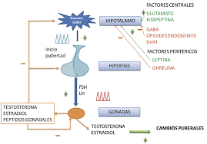

Slide 7
Cronología de la pubertad
En cuanto a la cronología de la pubertad, transcurre en las mujeres aproximadamente, entre los 10 y los 16 años, y en ellas existe un marcador que es la aparición de la primera regla o menarquia.
De la misma manera que la menstruación es el síntoma más objetivo del ciclo femenino, la menarquia lo es de la pubertad femenina. En el último siglo ha habido una tendencia al adelanto de la pubertad.
Las primeras menstruaciones en nuestro medio se sitúan alrededor de los 12,5-13 años.

Slide 8

La pubertad representa un escalón de importancia cualitativa en el proceso de desarrollo desde la vida fetal a la madurez sexual.

Slide 9
Características del crecimiento puberal normal
Desarrollo de los caracteres sexuales secundarios.
Ritmo del crecimiento cambia drásticamente con una aceleración inicial y una desaceleración posterior hasta concluir
Incremento progresivo en la secreción de esteroides sexuales Maduración del eje.
REGULACION HORMONAL Aumento de la GH (Intensidad pulsos)

Slide 10
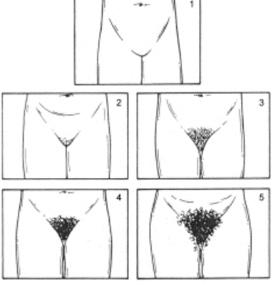
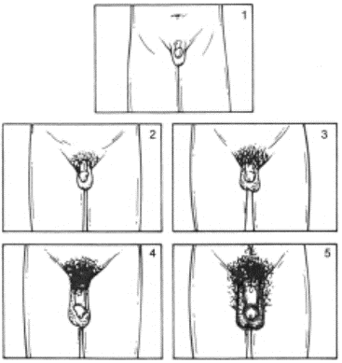
Estadios de Tanner
a) Vello pubiano femenino b) Órganos sexuales masculinos

Slide 11
Patrones auxológicos de crecimiento puberal
El pico de velocidad de crecimiento ocurre en estadio
Estadio Niñas Varones
TANNER I 10%
TANNER II 40%
TANNER III 30% 60%
TANNER IV 20% 28%
TANNER V 4%

Slide 12
“Generalizar sobre los fenómenos que ocurren en la pubertad es entrar en contradicción , ya que existe una gran variabilidad entre individuos sanos”
James Tanner (1969)

Slide 13
Fenómenos principales de la pubertad
Gonadarquia
Adrenarquia
Telarquia o desarrollo mamario
Menarquia o primera regla

Slide 14
Cambios físicos en la pubertad
Crecimiento
Se produce en la pubertad un claro aumento de la velocidad de crecimiento. Es el llamado "estirón".
En ello intervienen los estrógenos que facilitan la liberación de la hormona de crecimiento (GH) y también el aumento de la concentración plasmática de los factores de crecimiento IGF-1 e IGFBP-3.
Con este "estirón" las chicas incrementan su talla unos 25 cm y los chicos unos 28 cm. El inicio del estirón se produce unos dos años más tarde en los varones.

Slide 15
Cambios corporales
Al comienzo de la pubertad se incrementa la masa muscular. Mientras en las chicas el máximo incremento coincide con la época de la menarquia para decaer francamente después, en los varones persistirá el aumento durante toda la pubertad.
Ello marca bien el diferente aspecto en tamaño y complexión de ambos sexos.
En los últimos estadios de la pubertad es notable el incremento de grasa en las mujeres, con su especial distribución femenina que contribuye al redondeamiento de la figura.

Slide 16
Genitales externos
En directa relación con los cambios de todo el aparato genital, son visibles los experimentados por los genitales externos.
Se caracterizan sobre todo por el aumento de los labios menores y el engrosamiento de los labios mayores, con un cambio general de orientación de la vulva.

Slide 17
Caracteres sexuales secundarios
Los principales caracteres secundarios cuya aparición caracteriza la pubertad femenina son el crecimiento de la mama y la aparición del vello pubiano.
El desarrollo de la mama es habitualmente el primer signo femenino del despertar de la pubertad.

Slide 18
Estatificación mamaria
• Estadio I: mama prepuberal; aréola plana, pezón menor de 5 mm, a veces invertido.
• Estadio II: brote mamario caracterizado por acúmulo palpable o visible de tejido subareolar; diámetros areolar y de pezón incrementados.
• Estadio III: masa de tejido mamario incrementada extendiéndose fuera del área de la aréola, haciendo protrusión un pezón aumentado con diámetro de 4mm.
• Estadio IV: mayor crecimiento de tejido mamario que puede mostrar sobre él un montículo de areola y pezón (en vidrio de reloj); si este montículo no se produce, la diferenciación entre los estadios IV y V puede ser difícil.
• Estadio V: mama adulta madura; el diámetro del pezón es mayor de 7 mm.

Slide 19
Estatificación del vello pubiano
• Estadio I: prepuberal: ausencia de vello, pelos no sexuales, similares en textura y densidad a los generales del cuerpo.
• Estadio II: pelos más largos, más pigmentados, bastos, situados sobre todo a lo largo de los labios mayores.
• Estadio III: pelos más oscuros, más bastos, más rizados, que se extienden hacia el monte de Venus.
• Estadio IV: pelo de tipo adulto en densidad y textura con distribución limitada alrededor de labios y hacia monte de Venus.
• Estadio V: pelos de tipo adulto cubriendo el monte de Venus con el típico triángulo de base superior según el patrón de distribución femenina.

Slide 20
Secuencia del desarrollo puberal
El llamado brote mamario, como respuesta a la acción de los estrógenos en aumento, es el primer fenómeno reconocible. Se va produciendo un crecimiento del útero, más del cuerpo que del cuello, simultáneamente hay desarrollo de los tejidos hormonodependientes (endometrio, endocérvix, mucosa vaginal).
Pero puede transcurrir un lapso de tiempo, de uno a dos años, entre la primera manifestación de la telarquía y una evidencia de actividad estrogénica.
Los sucesos del desarrollo puberal están correlacionados entre sí. La fase de aceleración del crecimiento sigue un curso paralelo a la aparición sucesiva de telarquia, pubarquia y, por fin, menarquia.

Slide 21
La fase de crecimiento en este proceso de la pubertad se divide en tres partes:
La fase de despegue, pico de velocidad de crecimiento y fase de desaceleración, hasta que se llega a la altura definitiva.
El pico se sitúa entre los estadios II y III de TANNER.
La menarquia sucede generalmente en el estadio IV, aproximadamente año y medio después de alcanzado el pico máximo de crecimiento

Slide 22
Conclusiones
Hasta aquí, hemos definido:
Definición de adolescencia. Crecimiento y desarrollo normal biológico, psicológico y social.
Desarrollo Puberal Normal y sus variantes. Desarrollo endocrino Menarquía.
Correlación entre los eventos puberales.
Resumiendo estos son los cambios que ocurren en las dos primeras décadas de la vida.
Próxima actividad
Vulvovaginitis en la infancia y la adolescencia. Su manejo en la atención primaria. Las infecciones genitales en las diferentes etapas de la vida: prevención y conducta terapéutica: ITS e Enfermedad inflamatoria pélvica.

